Slide 1

第二章 空间解析几何
1
空间曲线及其方程
§2.4
曲线
2
空间曲线的参数方程
3
空间曲线的投影柱面和投影曲线

Slide 2
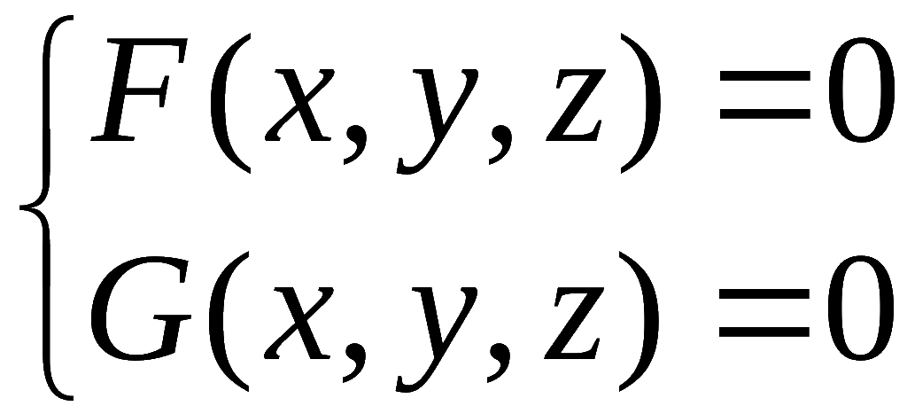






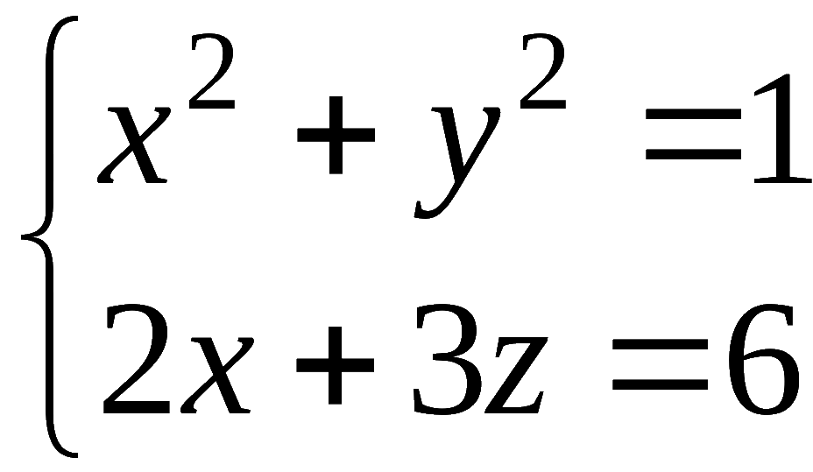





1.空间曲线及其方程
空间曲线可视为两曲面的交线,
其一般方程为：
例如,方程组
C
表示圆柱面与平面的交线 C.
Notes:
P411

Slide 3
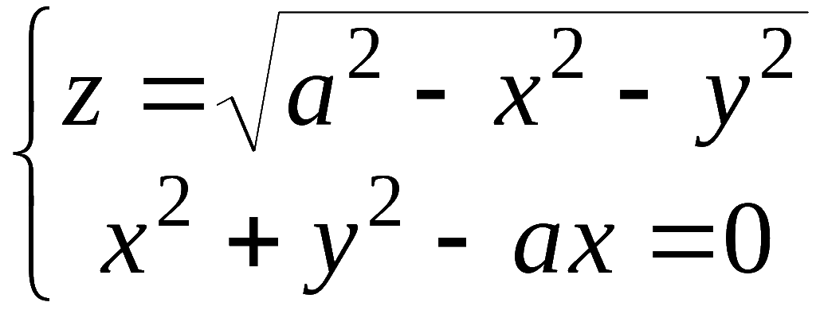

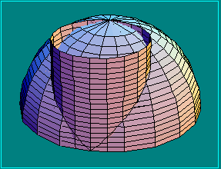




1.空间曲线及其方程(续)
又如,方程组
表示上半球面与圆柱面的交线C.

Slide 4
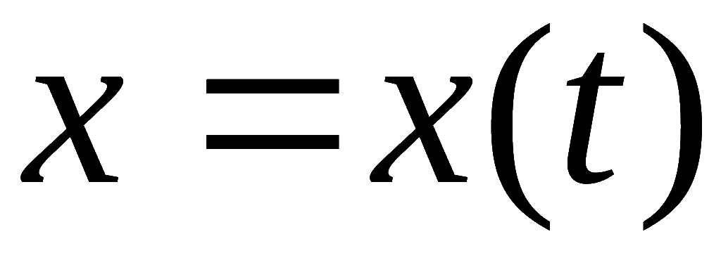
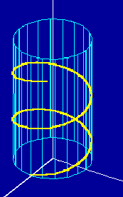
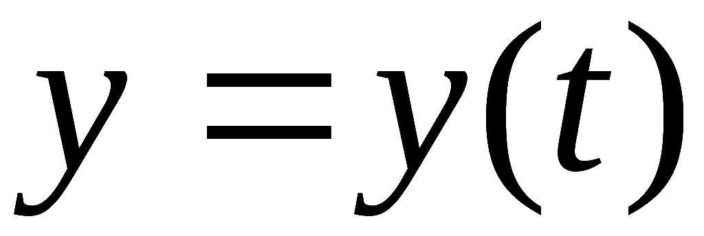
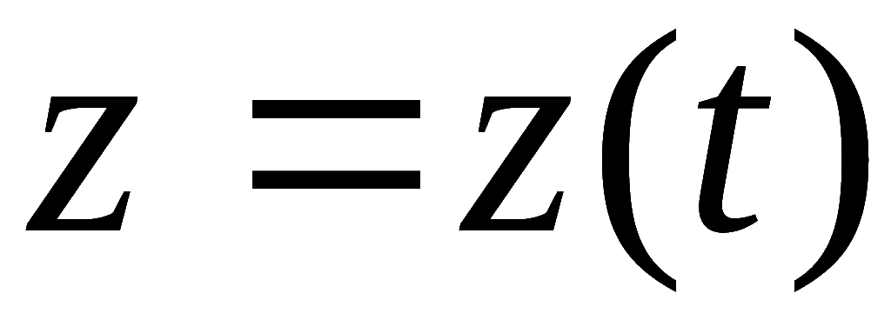


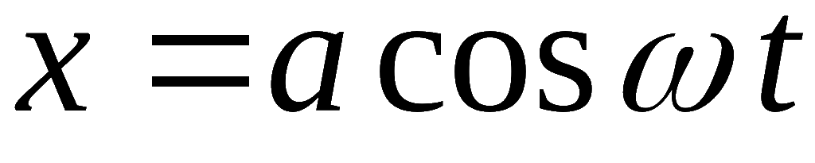

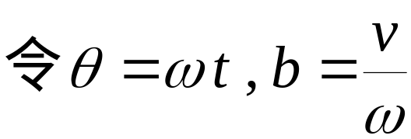
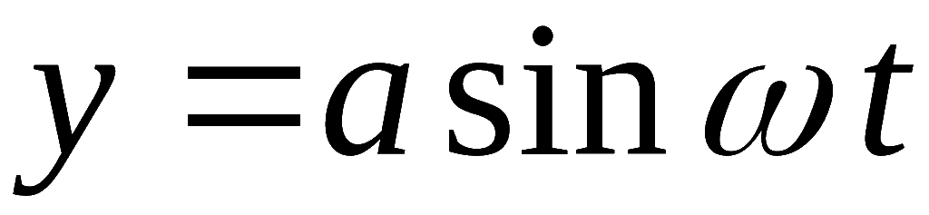
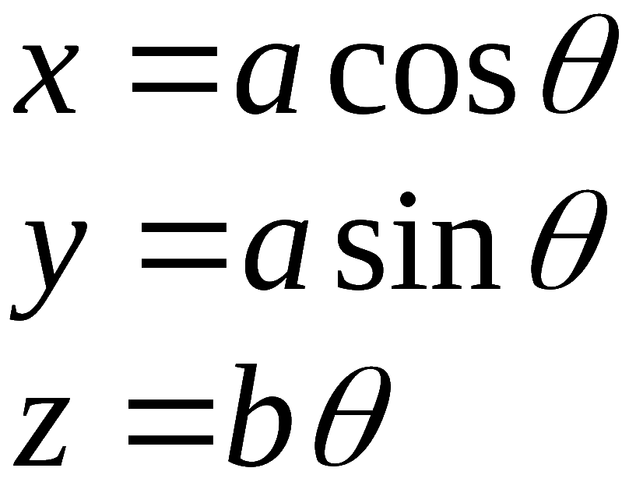
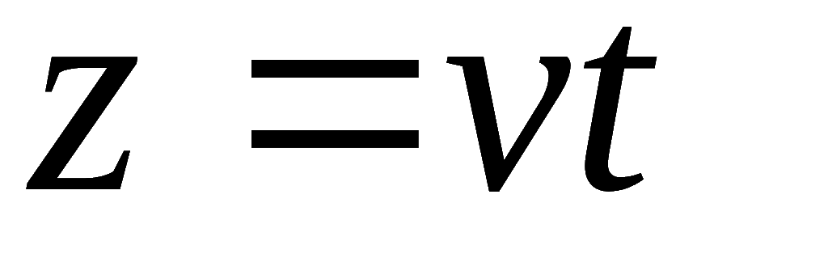


2.空间曲线的参数方程
将曲线C上的动点坐标x,y,z表示成参数t 的函数:
---曲线的参数方程
例如,圆柱螺旋线
的参数方程为
上升高度
, 称为螺距 .
Notes:
P411

Slide 5
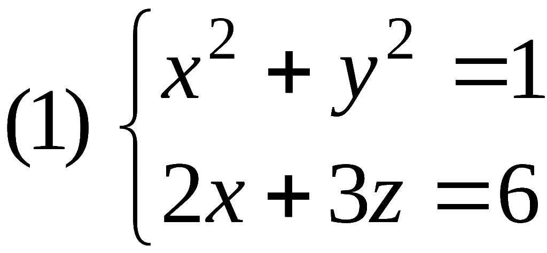
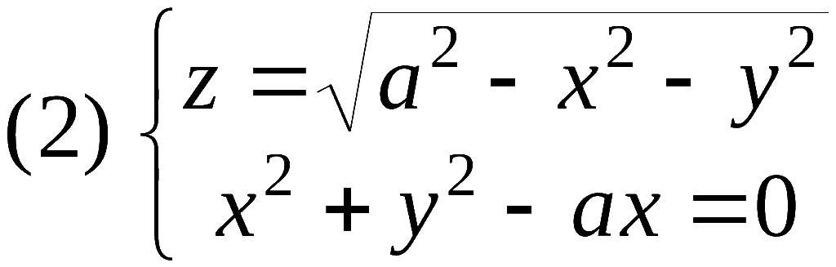
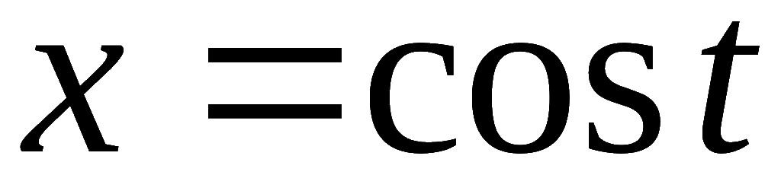
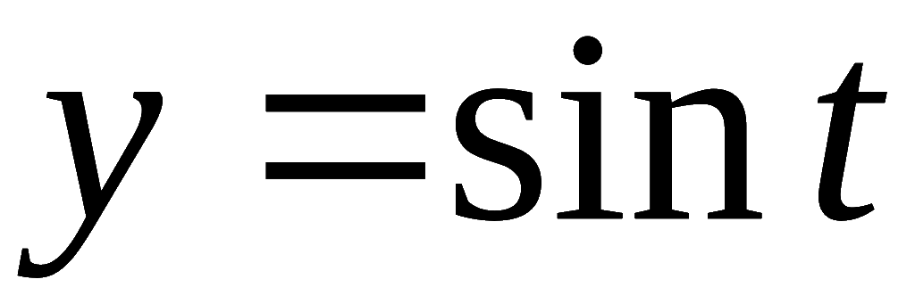
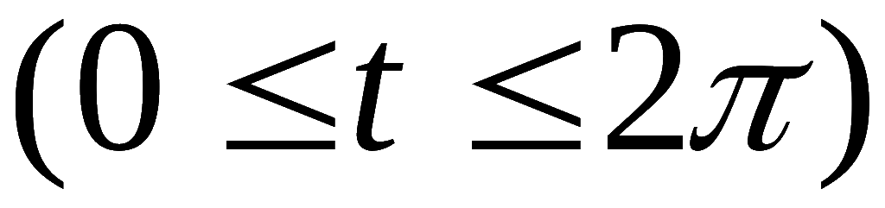
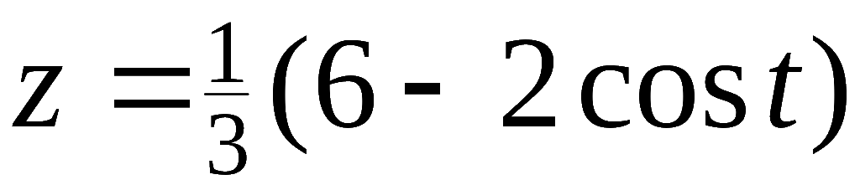
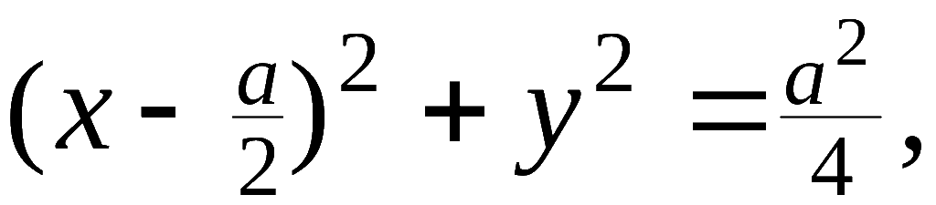
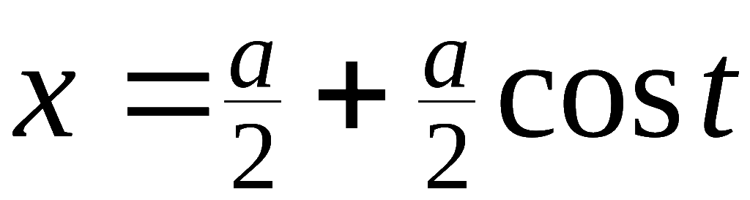
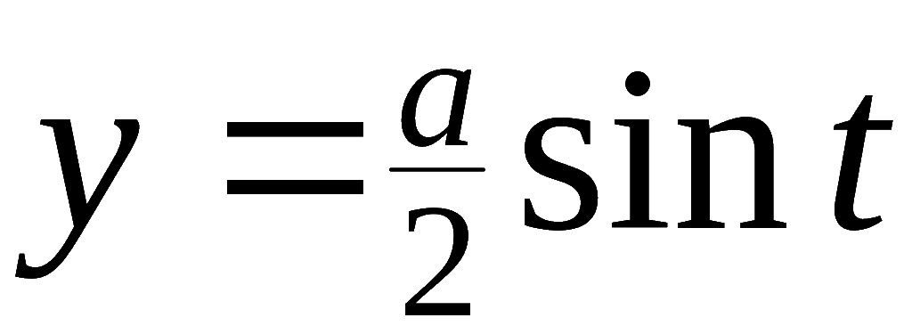
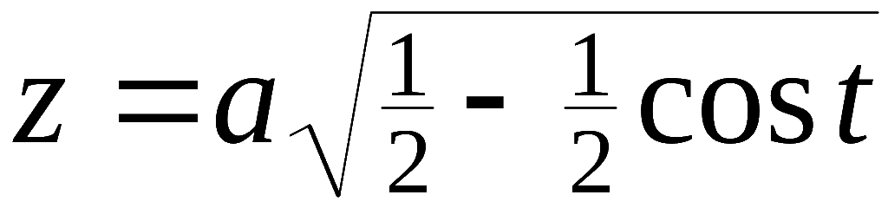
例1. 将下列曲线化为参数方程表示:
解: (1)
根据第一方程引入参数 ,
得所求为
(2) 将第二方程变形为
故所求为
Notes:
P411

Slide 6


3.空间曲线的投影柱面和投影曲线
空间曲线：
消去变量z后得：
曲线关于 面的投影柱面
投影柱面的特征：
以此空间曲线为准线，垂直于所投影的坐标面.
曲线关于 面的投影曲线
类似地：可定义空间曲线在其他坐标面上的投影

Slide 7
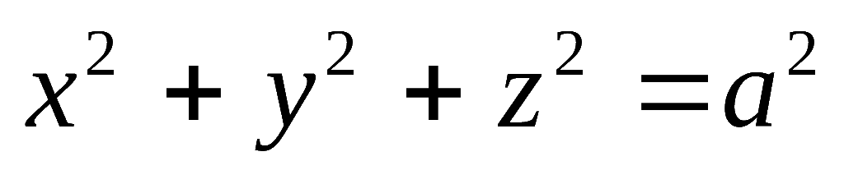
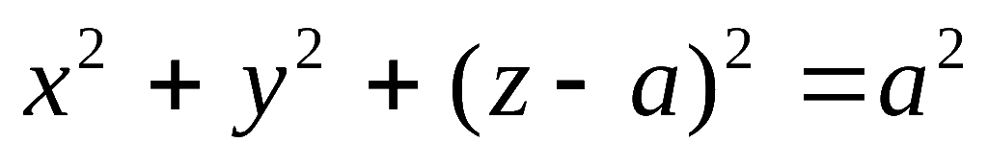
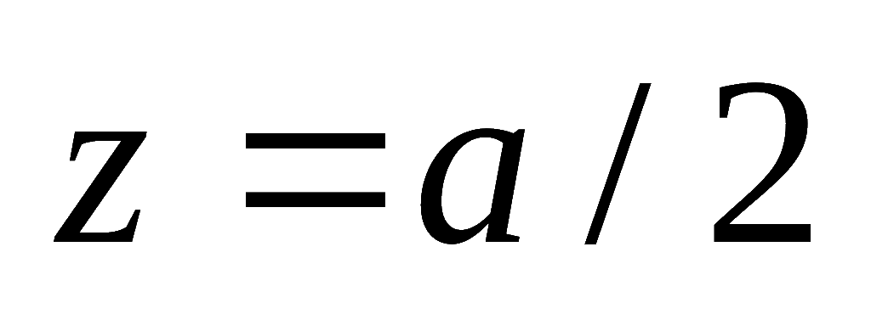
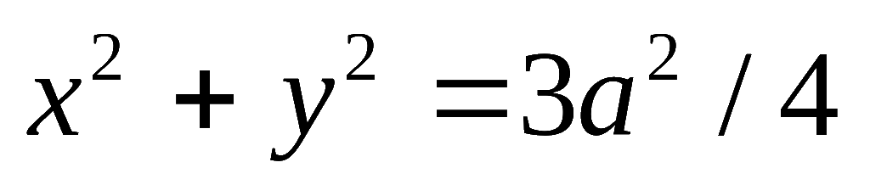
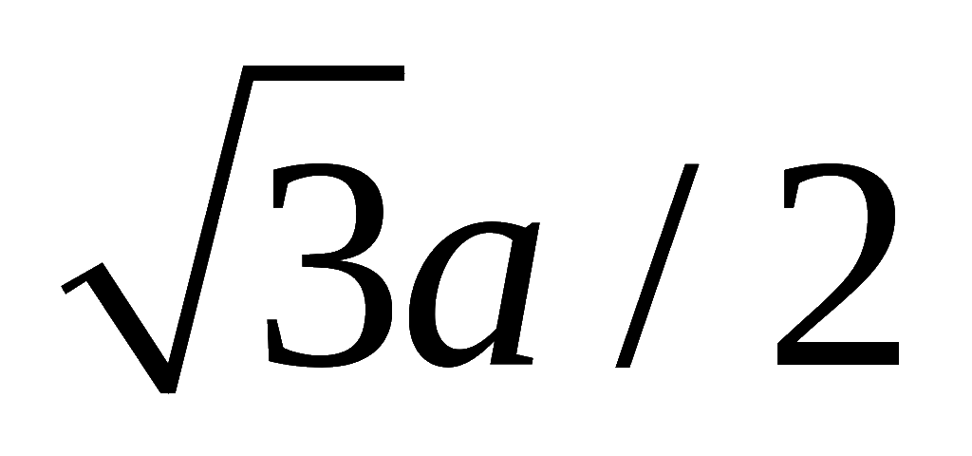
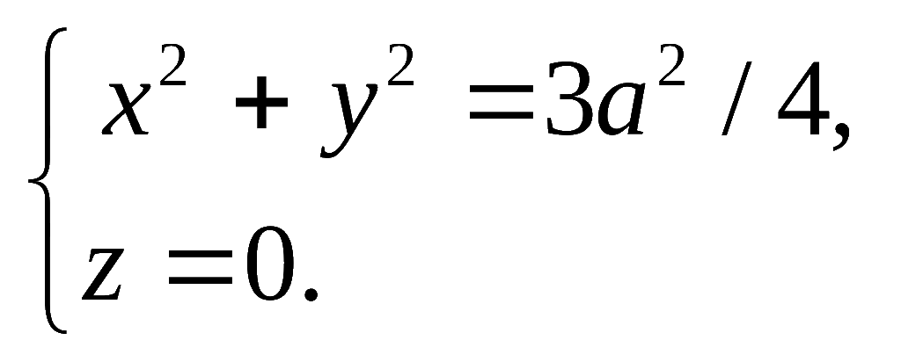
例2.
求两球面
及
的交线在xoy面的投影柱面及在xoy面上的投影曲线方程.
解: 将以上两个方程相减，得
代入第一个方程中，得:
这表明所求投影柱面是一个半径为 ，z轴为轴的直圆柱面.
所以，两球面的在面上的投影曲线方程为:

Slide 8
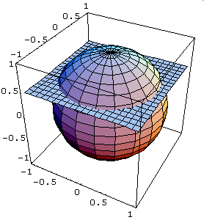
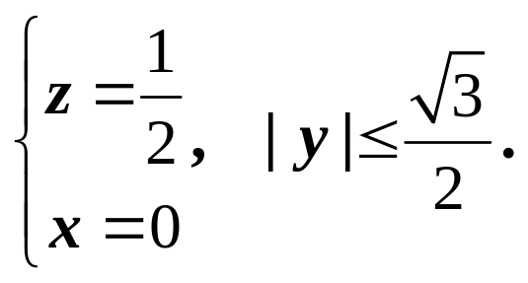

例3.
求曲线 在坐标面上的投影.
解
（1）消去变量z后得
在 面上的投影为
（2）因为曲线在平面 上，
(3)同理在 面上的投影也为线段:
所以在 面上的投影为线段：

Slide 9
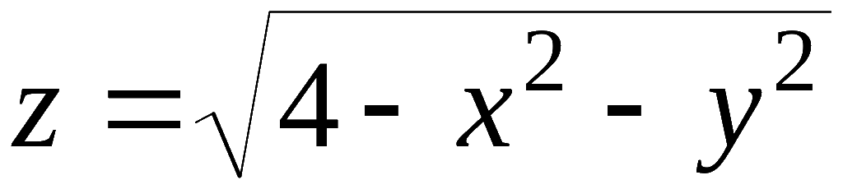
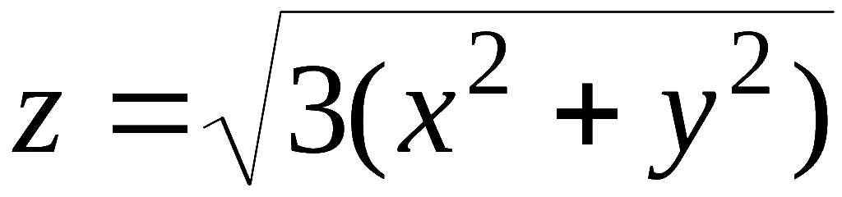
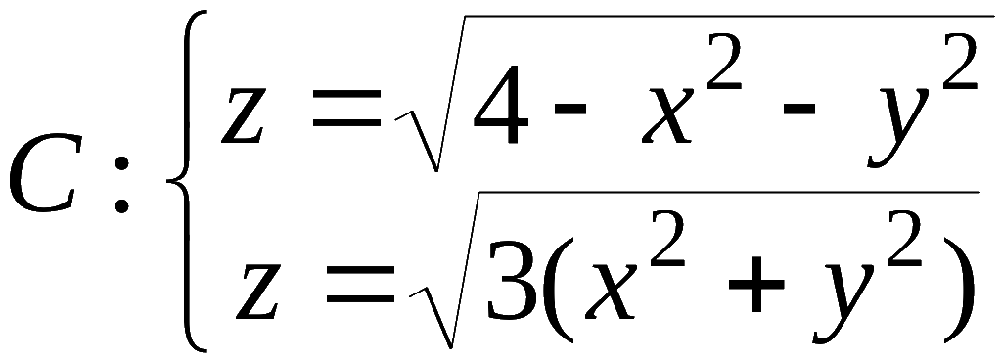
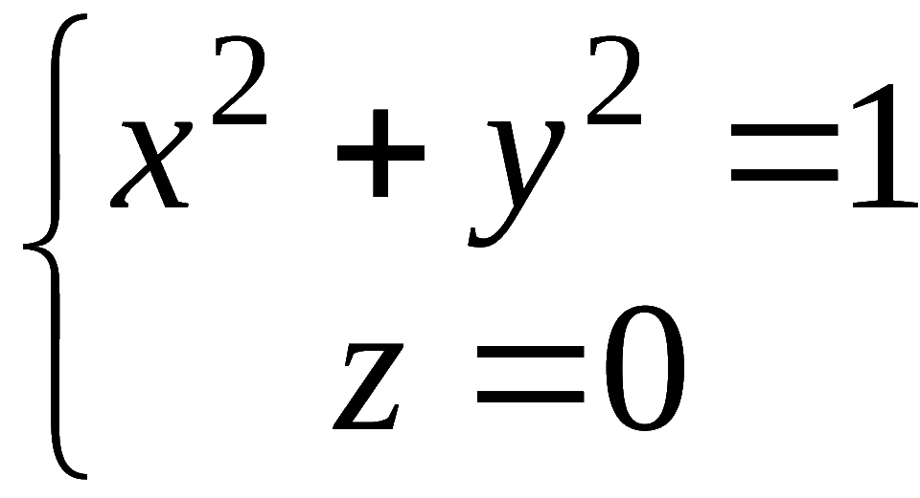


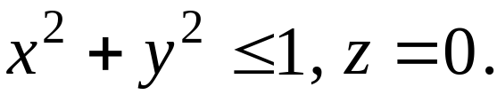
例4.
求上半球面
和锥面
所围的立体在 xoy 面上的投影区域.
解
所围的立体在 xoy 面上的投影区域为:
二者交线在
xoy 面上的投影曲线所围之域 .
二者交线
在 xoy 面上的投影曲线
所围圆域:

Slide 10
4.内容小结
空间曲线
三元方程组
或参数方程
(如, 圆柱螺线)
求投影曲线以及投影柱面方程

Slide 11
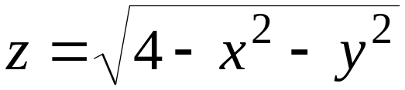














5.思考与练习
(1)
(2)
(3)

Slide 12
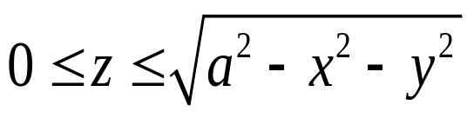
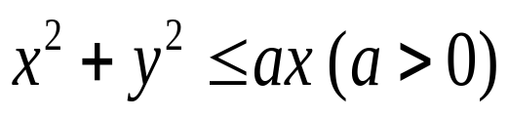
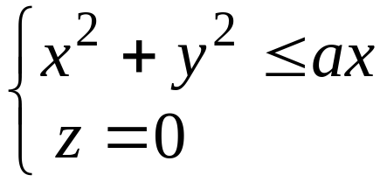
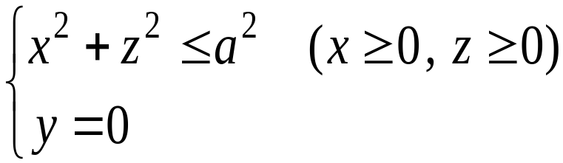
6.备用题
1) 求上半球 与圆柱体
的公共部分在xoy面和xoz面上的投影.
xoy:
xoz:

Slide 13
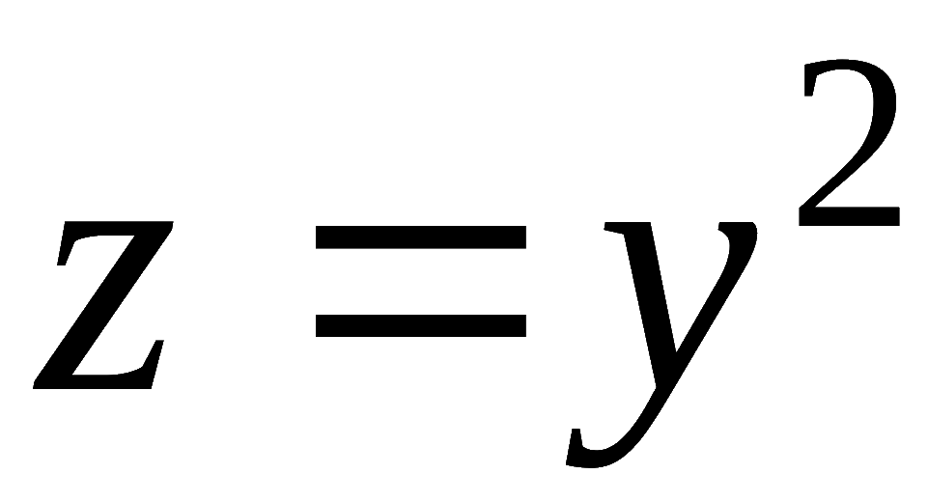



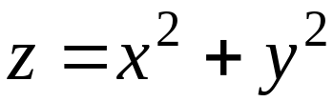
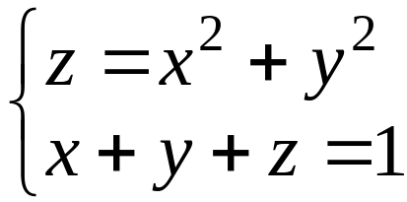
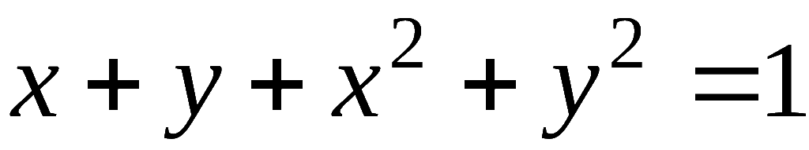
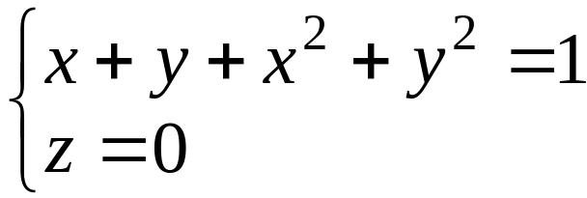
6.备用题（续）
2) 求曲线
绕 z 轴旋转的曲面与平面
的交线在 xoy 平面的投影曲线方程.
解：
旋转曲面方程为
,它与所给平面的
交线为
此曲线向 xoy 面的投影柱面方程为
此曲线在 xoy 面上的投影曲线方程为

Slide 14
7.作业
习题2.4（pp.46-47）
A组题: 2:(1)，3:(3), 5;
B组题： 1，2.

Slide 15
Thank You !
2011年春

